Slide 1
Dragon Security
軟體開發安全第五組 > 資安開發一條龍
Member:何宣毅 林桓加 林祐聖 張郢展

Slide 2
Outline
Introduction
Problem
Solution
What to do
Demo
Future expectation
End

Slide 3
現今軟體開發面臨的問題

Slide 4
DevOps難以整合資安
資安工具難以整合現今開發環境
開發時忽略資安的重要性

Slide 5
Solution
創造一個自動化的開發管理系統
資安零阻力

Slide 6
及早發現
What to do
企業價值
及早發現
持續檢測
降低成本
持續檢測
降低成本

Slide 7



原始碼安全
自動化
機密資訊安全
程式安全

Slide 8
弱點管理系統
自動化! 結合資安只要123 資安人員放大假
可視化! 讓開發人員一看就知道! 有圖有真相
生報告! 讓主管也知道! 有字有做事

Slide 9
這系統在做啥咪

Slide 10
機密資訊安全
第三方套件管理安全
程式安全
服務環境安全

Slide 11
機密資訊安全
機密資訊如金鑰、憑證，存放於遠端的安全硬體上
需要敏感資料的程式與伺服器請求資訊
藉此避免程式與環境內儲存機密資訊
搭配Secret Scanning，主動掃描程式碼並避免機密外洩

Slide 12
第三方套件安全
建立套件安全管理，漏洞套建資訊基於pyupio/safety與GitHub Advisory Database
主動追蹤各個第三方套件的程式碼覆蓋率
依程式碼覆蓋率計算新分數與結合上述後提供修正建議給開發人員

Slide 13
All Together!
針對開發進行自動化的系統性分析並進行風險評估
風險套件管理
自動化風險評估
根據需求來評估企業價值來動態生成相關建議

Slide 14
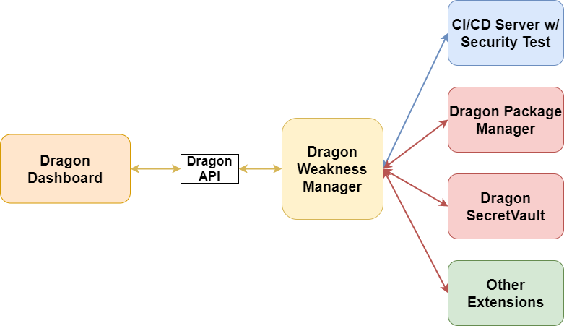
相關架構
發財的關鍵

Slide 15
Demo
Secrets Vault
Package Guardian
Dashboard

Slide 16
Future Expectation
整合更多相關套件成為一條龍
CI/CD與自動化資安測試整合
服務環境安全(持續追蹤的真諦(?)

Slide 17
ヽ(゜▽゜ )－結束了

Slide 18
QA

